Slide 1


Slide 2

Chapitre 11
PARTIE 4 LA RÉMUNÉRATION ET LA RECONNAISSANCE DE LA PERFORMANCE
La rémunération indirecte
© ERPI, tous droits réservés.
Reproduction sur support papier autorisée aux utilisateurs du manuel.
Notes:
Dupliquez la diapositive pour ajouter une autre page de partie ou de chapitre

Slide 3

Plan de chapitre
OBJECTIF 11A – Décrire les différences entre les régimes d’avantages sociaux publics et privés
11.1 L’importance de la rémunération indirecte
11.2 Les régimes publics d’avantages sociaux et de sécurité du revenu
11.3 Les régimes privés d’avantages sociaux
OBJECTIF 11B – Distinguer les formes de rémunération indirecte les plus efficaces
11.4 Les absences rémunérées
11.5 Les services et les privilèges offerts aux employés
11.6 La gestion de la rémunération indirecte
11.7 L’évaluation de la rémunération indirecte
© ERPI, tous droits réservés.
Reproduction sur support papier autorisée aux utilisateurs du manuel.
CHAPITRE 11 LA RÉMUNÉRATION INDIRECTE
3
Notes:
Dupliquez la diapositive pour ajouter d’autres figures

Slide 4
11.1 L’importance de la rémuneration indirecte
Il s’agit :
des régimes publics de sécurité du revenu auxquels contribuent les employés et les employeurs,
des régimes privés d’avantages sociaux,
des congés rémunérés,
des services et privilèges offerts aux individus…
Aspects à considérer lors de l’élaboration
d’un programme de rémunération indirecte :
L’attrait
La fidélisation
Le contrôle des coûts
© ERPI, tous droits réservés.
Reproduction sur support papier autorisée aux utilisateurs du manuel.
CHAPITRE 11 LA RÉMUNÉRATION INDIRECTE
4
Notes:
Dupliquez la diapositive pour ajouter d’autres figures

Slide 5
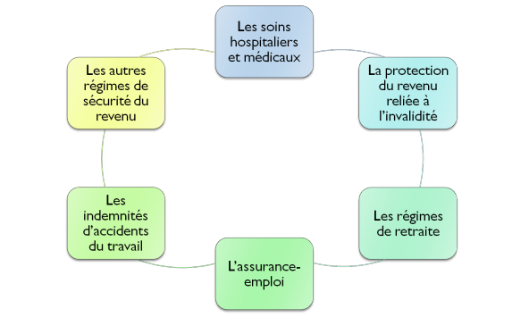
11.2 Les régimes publics d’avantages sociaux et de sécurité du revenu
© ERPI, tous droits réservés.
Reproduction sur support papier autorisée aux utilisateurs du manuel.
CHAPITRE 11 LA RÉMUNÉRATION INDIRECTE
5
Notes:
Dupliquez la diapositive pour ajouter d’autres figures

Slide 6
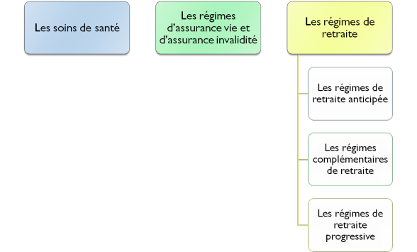
11.3 Les régimes privés d’avantages sociaux
© ERPI, tous droits réservés.
Reproduction sur support papier autorisée aux utilisateurs du manuel.
CHAPITRE 11 LA RÉMUNÉRATION INDIRECTE
6
Notes:
Dupliquez la diapositive pour ajouter d’autres figures

Slide 7
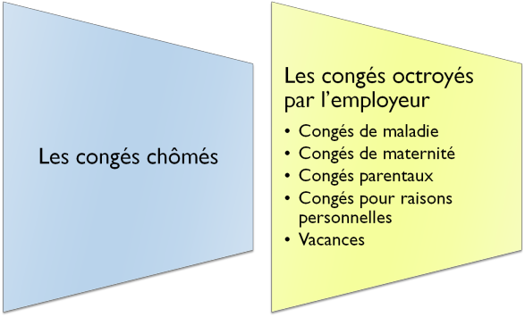
11.4 Les absences rémunérées
Congés de maladie
Congés de maternité
Congés de paternité
Congés parentaux
Congés pour raisons personnelles
Vacances
© ERPI, tous droits réservés.
Reproduction sur support papier autorisée aux utilisateurs du manuel.
CHAPITRE 11 LA RÉMUNÉRATION INDIRECTE
7
Notes:
Dupliquez la diapositive pour ajouter d’autres figures

Slide 8
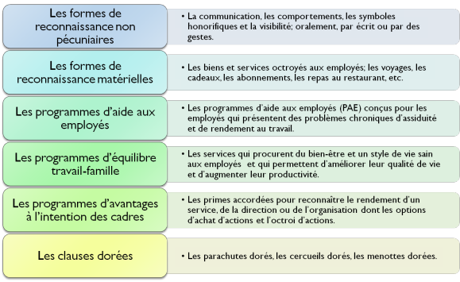
11.5 Les services et les privilèges offerts aux employés
© ERPI, tous droits réservés.
Reproduction sur support papier autorisée aux utilisateurs du manuel.
CHAPITRE 11 LA RÉMUNÉRATION INDIRECTE
8
Notes:
Dupliquez la diapositive pour ajouter d’autres figures

Slide 9
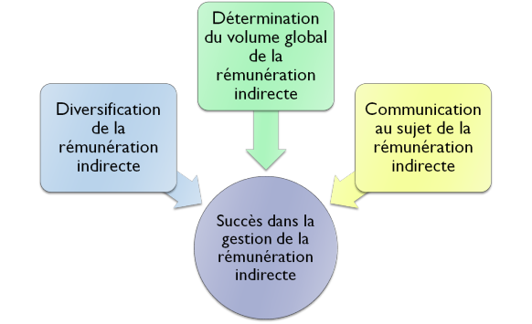
11.6 La gestion de la rémunération indirecte
© ERPI, tous droits réservés.
Reproduction sur support papier autorisée aux utilisateurs du manuel.
CHAPITRE 11 LA RÉMUNÉRATION INDIRECTE
9
Notes:
Dupliquez la diapositive pour ajouter d’autres figures

Slide 10
11.7 L’évaluation de la rémunération indirecte
Quels sont les objectifs de la rémunération indirecte?
Quels résultats peut-on raisonnablement attendre de l’application d’un régime donné?
En quoi la rémunération indirecte peut-elle aider l’entreprise à devenir et à demeurer compétitive sur les nouveaux marchés internationaux?
Les réponses à ces questions devraient faciliter l’évaluation de la pertinence
de la rémunération indirecte.
L’organisation qui décide de financer
un régime d’avantages sociaux devrait s’assurer qu’il atteint les objectifs visés.
© ERPI, tous droits réservés.
Reproduction sur support papier autorisée aux utilisateurs du manuel.
CHAPITRE 11 LA RÉMUNÉRATION INDIRECTE
10
Notes:
Dupliquez la diapositive pour ajouter d’autres figures

